Slide 1
产品中心-产品配置平台
接口设计方案 v1.0
日立解决方案
July, 2020

Slide 2

01 整体接口场景
02 版本文件场景
03 产品运营 通知接口设计
目录
04 图片上传结构设计

Slide 3
01 整体接口场景
规则说明：
克隆版本时拷贝除 store外的全部文件
Basic 中包括键位、产品配置定义的产品组
Basic 键位信息包括MC基础属性、MC扩展属性、自定义属性
Store 文件 以mc预计算的覆盖版本内的，版本内不存在的新写入版本
字典：以mc预计算的覆盖版本内的，版本不存在的新写入版本内；添加产品配置平台的产品组、分类、字典
Filelist
Notes:
建议数据流程，以数据为中心；

Slide 4
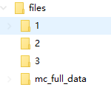
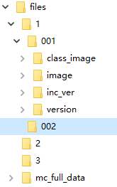

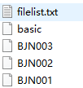
02 版本文件场景- 存储结构
根目录
品牌
租户目录
分类图片目录
全量/每日定时
键位/产品组图片目录
增量版本目录
普通版本目录
索引文件
租户目录
basic
store
Notes:
建议数据流程，以数据为中心；

Slide 5
02 版本文件场景- 存储结构
根目录
品牌
租户目录
分类图片目录
全量/每日定时
键位/产品组图片目录
增量版本目录
普通版本目录
索引文件
租户目录
basic
{requestId}
store
Notes:
建议数据流程，以数据为中心；

Slide 6

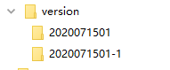
02 版本文件场景- 存储结构 – 增量版本
根目录
增量版本一般是紧急版本发布，
基于当前生效的版本基础上发布
同时生成2个同名的文件夹：
品牌目录
索引文件
租户目录
Basic 增量键位
分类图片目录
增量预计算store
键位/产品组图片目录
Inc_ver下basic 是只包含增量发布的键位，和 增量的 store文件
Version下同名的文件夹包下：basic括新增发布的键位 + 当前生效版本的键位； store 文件是从当前生效版本2020071501 copy过来，不与 增量预计算的store 进行合并
增量版本目录
普通版本目录
索引文件
租户目录
basic
store
全量/每日定时
Notes:
建议数据流程，以数据为中心；

Slide 7
02 版本文件场景- 存储结构 – 增量版本
根目录
增量版本一般是紧急版本发布，
基于当前生效的版本基础上发布
同时生成2个同名的文件夹：
品牌目录
索引文件
租户目录
Basic 增量键位
分类图片目录
键位/产品组图片目录
Inc_ver下basic 是只包含增量发布的键位，和 增量的 store文件
Version下同名的文件夹包下：basic括新增发布的键位 + 当前生效版本的键位；
Store文件在 mc_full_data 下名字为{requestid}的文件夹存放
增量版本目录
普通版本目录
租户目录
索引文件
basic
全量/每日定时
{requestId}
store
增量计算store
Notes:
建议数据流程，以数据为中心；

Slide 8
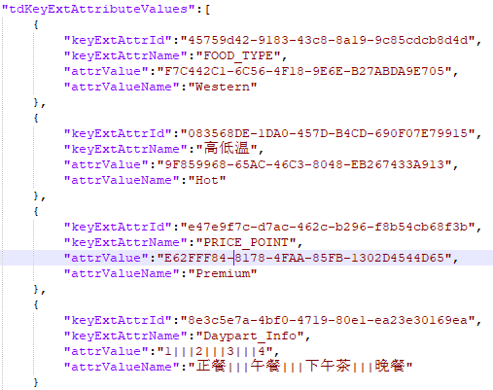
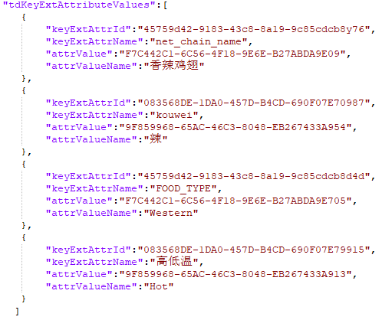
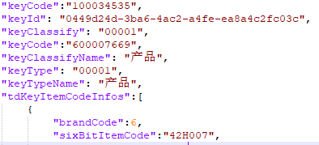
02 版本文件场景 - basic 新增键位
产品配置平台版本文件
MC 预计算
1
自
定
义
属
性
写
入
网上中文显示名称
MC预计算扩展属性
口味
这2个扩展属性由于在产品配置平台
没有赋权给当前租户
因此不写入版本文件
2
MC
扩展
属性
添加
(赋权的)
MC预计算基本属性
基本属性
完全添加
3
Notes:
建议数据流程，以数据为中心；

Slide 9
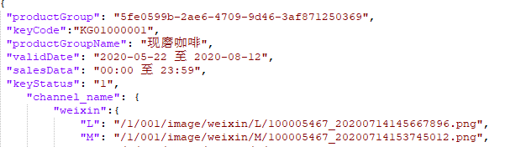
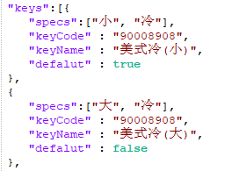
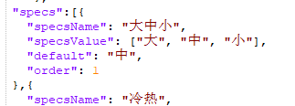
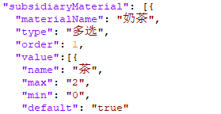
02 版本文件场景 - 新增产品组
1
产品组基本信息
4
产品组键位信息
渠道/图片
2
规格信息
3
辅料信息
Notes:
建议数据流程，以数据为中心；

Slide 10
02 版本文件场景 - basic 修改键位
产品配置平台版本文件
MC 预计算
1
自
定
义
属
性
修
改
网上中文显示名称
MC预计算扩展属性
口味
这2个扩展属性由于在产品配置平台
没有赋权给当前租户
因此不写入版本文件
2
MC
扩展
属性
覆盖
(赋权的)
MC预计算基本属性
3
基本属性覆盖
Notes:
建议数据流程，以数据为中心；

Slide 11
02 版本文件场景 - basic 修改属性赋权
产品配置平台版本文件
MC 预计算
1
自定义属性修改
网上中文显示名称
MC预计算扩展属性
属性赋权取消
移除这个属性
2
口味
这2个扩展属性由于在产品配置平台
没有赋权给当前租户
因此不写入版本文件
3
MC
扩展
属性
覆盖
(赋权的)
MC预计算基本属性
4
基本属性覆盖
Notes:
建议数据流程，以数据为中心；

Slide 12
02 版本文件场景 - basic 删除键位/产品组
产品配置平台版本文件
开始
根据LinkId(keyCode)
找到键位所属的整个 结构体
将整个结构体内容
从文件中删除
结束
Notes:
建议数据流程，以数据为中心；

Slide 13
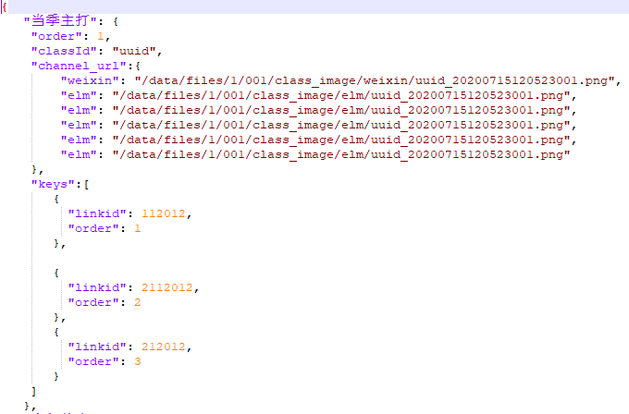
02 版本文件场景 – 菜单分类
分类名称和顺序
渠道和图片
分类中键位/产品组
及顺序
Notes:
建议数据流程，以数据为中心；

Slide 14
03 产品运营通知接口
Notes:
建议数据流程，以数据为中心；

Slide 15
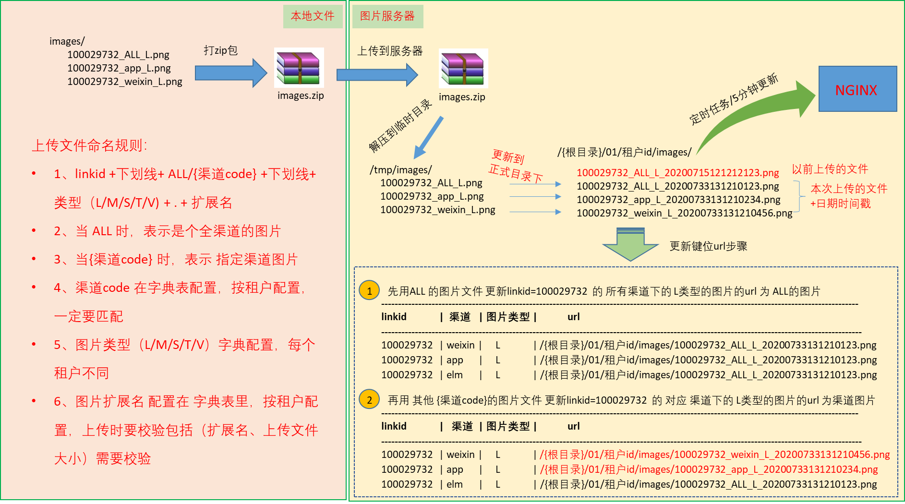
04 图片上传结构设计
Notes:
建议数据流程，以数据为中心；

